Slide 1
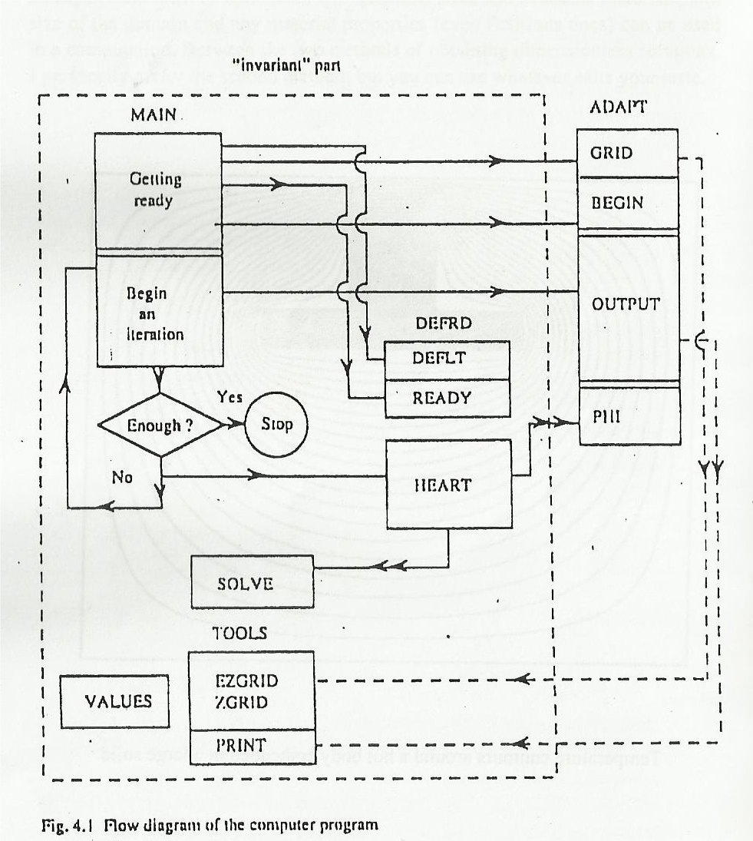
Capítulo 8 – EXEMPLO CINCO

Slide 2
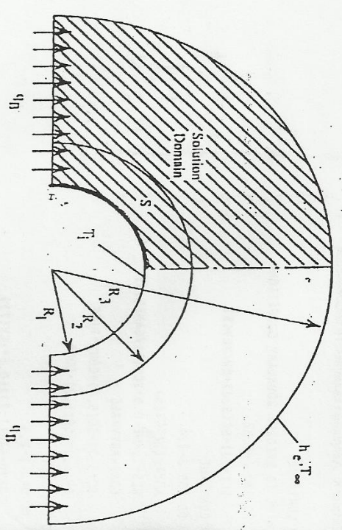
Descrição do Problema
Condução em Regime Transiente com Geração
  coordenadas polares;
  temperatura inicial uniforme;
  o objetivo final é calcular o perfil de temperatura após a estabilização do regime;
T₀ = 50; T_{i} = 100; T∞ =20;
R₁= 0.5; R₂=0.75; R₃=1.5;
k = 1; ρc=1.
q_{B} = 1.; h_{e} = 5; S=1000.;

Slide 3

Descrição do Problema
Domínio de Solução: intervalos [0,π] na direção θ e [0,1.] na direção r .
0 < r < 1. e 0 < θ < π:
coordenadas polares
em θ=0, θ=π e para todo r → fluxo prescrito q_{B};
em r= R₁ e para todo θ→ temperatura prescrita T_{i};
em r= R₃ e para todo θ→ convecção h_{e} e T∞ .

Slide 4
DESIGN ADAPT
GRID
  coordenadas polares → MODE=3
  os valores de X são considerados como os de θ;
  usaremos ZGRID com 1 zona em θ e 2 zonas em r;
  R(1) deve ser definido, R(1)=R₁
BEGIN
  devemos definir o número de intervalos de tempo e o valor de ∆t, inicialmente bem pequeno, ∆t=0.001 e crescente ( em output);

Slide 5
DESIGN ADAPT
OUTPUT
  regime transiente impõe um novo perfil após cada iteração;
  monitorar pontos significativos a cada passo;
  iniciar com um intervalo de tempo bem pequeno e incrementá-lo em 20% a cada iteração
PHI
  como o regime é transiente definimos λ , ALAM(I,J).

Slide 6
Exercício - treinamento
Resolva o exemplo 5:
a) mudando todos os parâmetros;
b) mudando as condições de contorno
c) Aline – coordenadas cartesianas; Bruno – coordenadas axissimétricas; Daniel – coordenadas polares; Letícia – coordenadas cartesianas e Victor – coordenadas axissimétricas.

